Slide 1
Університетський коледж
Київського університету
імені Бориса Грінченка
ПРЕЗЕНТАЦІЯ
з навчального курсу “Екологія” на тему:
«Поновлювані джерела енергії. Біоенергетика (деревина, відходи, біопаливо)»
Виконали студенти Ткаченко Ю. Д. і Сімон О. А.
ПОмс-2-13-4.Од групи 2 курсу
Керівник: Коровіна В. А.
Київ 2015

Slide 2
Зміст
Поняття про поновлювані джерела енергії
Поняття про біоенергетику:
  Принцип роботи;
  Переваги використання;
  Недоліки використання;
  Основні проблеми на шляху використання;
  Використання у світі;
  Використання в Україні та можливі перспективи.

Slide 3
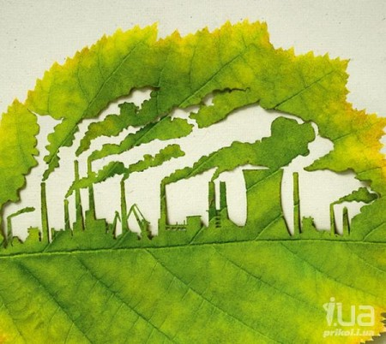
Вступ
Мета роботи – висвітлити деякі аспекти стану відновлюваної енергетики, окреслити перспективи її розвитку, охарактеризувати переваги біоенергетики.
Енергетика як галузь промисловості є об’єктом дослідження.
Предметом виступає біоенергетика як її особлива складова.
Використані теоретичні наукові методи (аналіз, синтез, узагальнення).

Slide 4
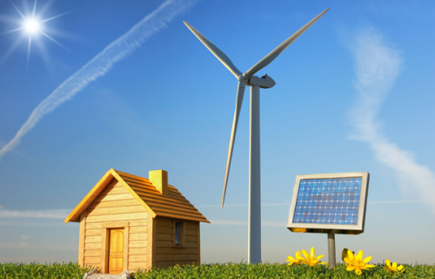
1. Поняття про поновлювані джерела енергії
Альтернативна енергетика – сукупність перспективних способів отримання, передачі і використання енергії при низькому ризику заподіяння шкоди довкіллю. Основним напрямком такої енергетики є пошук і використання альтернативних джерел енергії. Поновлювані джерела енергії – природні речовини і процеси, які дозволяють людині отримати необхідну для існування енергію.

Slide 5
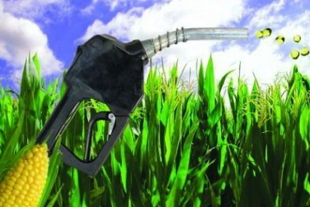
2. Поняття про біоенергетику
Біоенергетика – галузь електроенергетики, що спеціалізується на використанні біомаси. До біомаси відносять усю рослинну і вироблену тваринами субстанцію. Енергія виробляється як з твердих видів біопалива (гранули з деревини (пелети), лушпиння, соломи і т. п., брикети), так і з біогазу та рідкого біопалива різного походження.

Slide 6
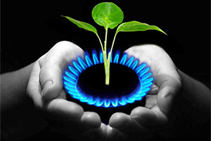
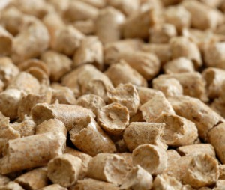
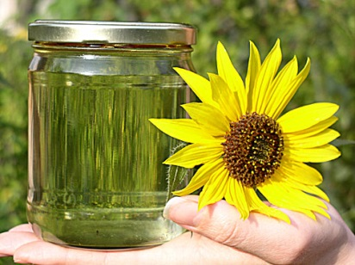
2. а) Принцип роботи
Тверде біопаливо | Рідке біопаливо | Біогаз
Суха деревина (з 1 м³ отримують 10 млн кДж енергії (для того, щоб довести до кипіння літр води, потрібно майже 400 кДж)); Сільськогосподарські відходи (стебла кукурудзи, рапсова солома і лушпиння, шкаралупа горіхів); Паперові відходи; Рослинні відходи міста. | Отримують з рослинних олій шляхом перегонки олії з додаванням каталізаторів та отримання біодизеля і побічного продукту – гліцерину. Спирти (метанол, етанол, бутанол); Ефіри; Біодизель; Біомазут. | Виділяється при термічному розкладанні сировини за допомогою кисню (газифікація), без кисню (піроліз) або при зброджуванні під впливом бактерій (ферментація). Газові суміші ( з чадним газом, метаном, воднем)
За рахунок спалювання певного об’єму біомаси вивільнюється енергія, а разом з нею набагато менше шкідливих речовин, аніж при спалюванні звичайного палива.

Slide 7

2. b) Переваги використання
Основні переваги використання біопалива:
можливість його природного поновлення;
воно повністю розкладається мікроорганізмами, і тому відносно безвинне для навколишнього середовища;
зменшення шкідливих викидів в атмосферу;
завантаження вільних потужностей спиртової галузі;
стимулювання сільськогосподарського виробництва;
стабілізація роботи в агропромисловому комплексі.

Slide 8
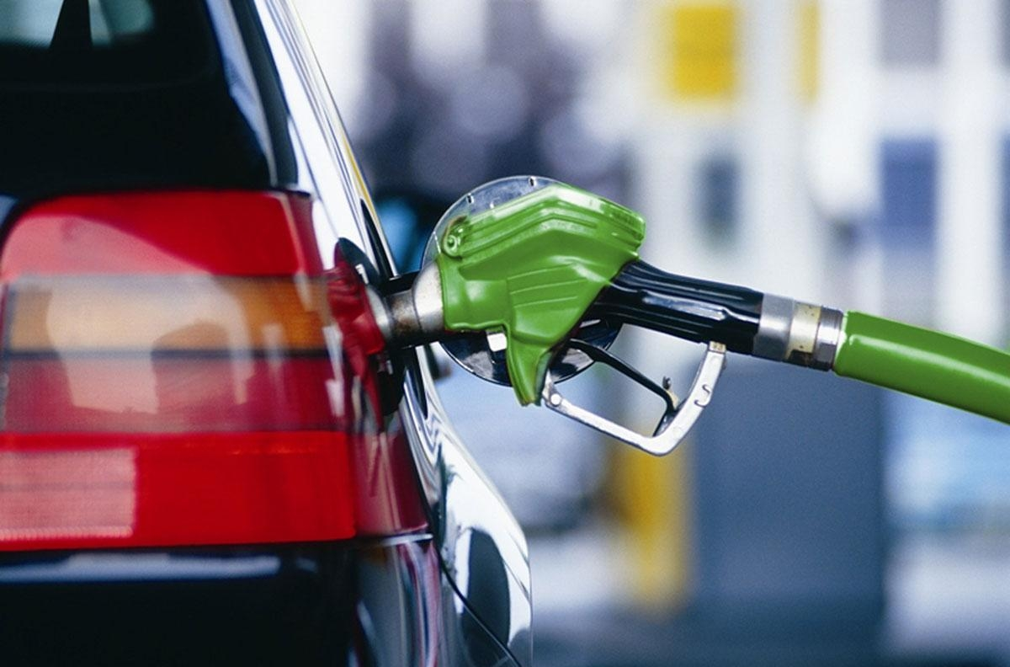
2. b) Переваги використання
Переваги використання рідкого біопалива для автомобілів:
• знижена ціна палива;
• зниження концентрації шкідливих речовин при згорянні подовжує терміни експлуатації машинного масла, фільтрів;
• не утворюється нагар на свічках запалювання;
• свіже повітря навколо вас при русі;
• двигун не перегрівається під час сильної спеки і в пробках;
• біогаз більш безпечний при ДТП, так як має меншу температуру спалаху і схильність до вибухів, ніж бензин.

Slide 9

2. с) Недоліки використання
Основні недоліки використання біопалива:
затрати на рослинну олію – закупівля зерен олійних культур, транспортування, зберігання та одержання олії;
необхідно задіювати громадські території під плантації, бо для промислового насадження необхідна велика територія;
небезпека монокультури;
висока потреба в субвенціях (дотаціях);
невисокий виробничий потенціал;
ріст цін на продукти харчування.

Slide 10
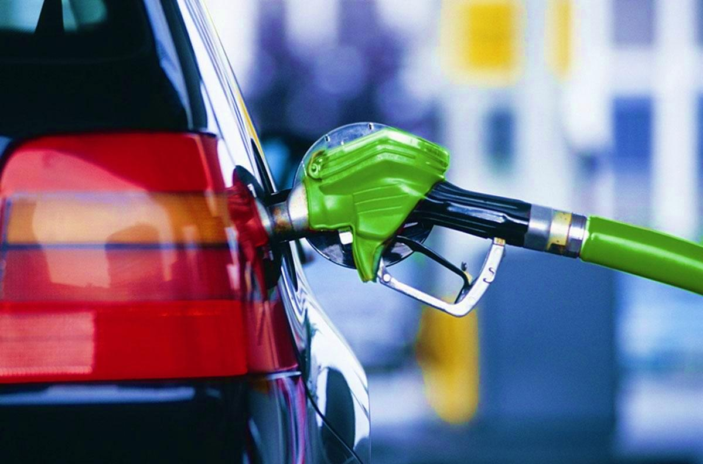
2. с) Недоліки використання
Недоліки використання рідкого біопалива для автомобілів:
• низька теплотворна спроможність в порівнянні з бензином;
• більш висока собівартість виробництва біопалива;
• коррозійність складу масел біопалива для тих матеріалів, які використовуються в частинах машин і механізмів.

Slide 11
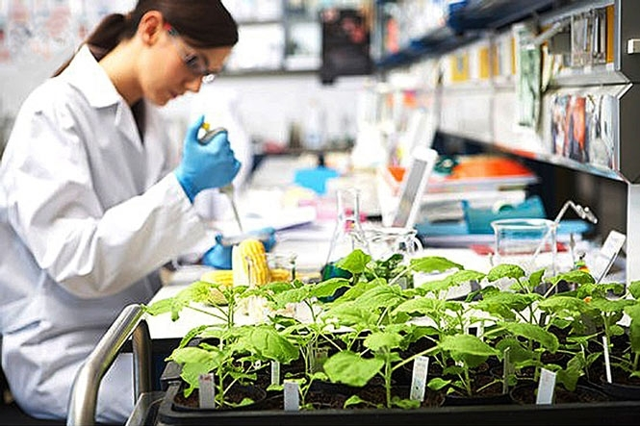
2. d) Основні проблеми на шляху використання
Ринок біопалива в Україні знаходиться на етапі свого зародження;
Хоча в країнах Європи питання впровадження біопалива у виробництво активно розглядається і досліджується, кризовий стан української економіки зумовлює певне призупинення цих процесів;
Більша частина сировини, з якої можна було б виготовляти біологічне пальне, спрямована на експорт в країни Європи для забезпечення їх власних потреб;
Значні недоліки використання;
Нове обладнання коштує доволі дорого.

Slide 12
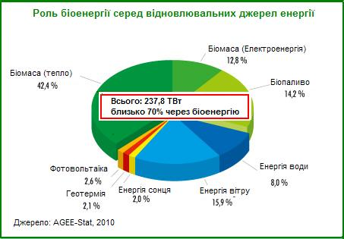
2. е) Використання у світі
США – деревні відходи
Маврикій – сільськогосподарські відходи (цукрова тростина)
Південно-Східна Азія – сільськогосподарські відходи (рисове лушпиння)
Великобританія – залишки тваринництва

Slide 13
2. е) Використання у світі
Частка біомаси серед відновлювальних джерел енергії країн Європи, 2011 рік

Slide 14
2. f) Використання в Україні та можливі перспективи
Вид біомаси | Всього утворюється, млн. т | % від загальної кількості
Солома зернових культур | 32 | 20
Солома рапсу | 3 | 70
Відходи кукурудзи на зерно (стебла, початки) | 34 | 52
Відходи соняшника (стебла) | 17 | 67
Вторинні відходи с/г (лушпиння, жом) | 10 | 77
Деревна біомаса | 4 | 89
Енергетичні культури (тополя, міскантус, верба тощо) | 20 | 85
На 2015 рік Біоенергетична асоціація України прогнозує зростання цих показників у зв'язку з гострою необхідністю заміщення російського газу іншим паливом.

Slide 15
2. f) Використання в Україні та можливі перспективи
Пропозиції щодо розвитку біоенергетики в Україні:
☼ Поступово ліквідувати існуючу систему субсидування з бюджету України вартості природного газу для населення і ЖКГ.
☼ На державному рівні встановити адекватні цілі по розвитку біоенергетики, зокрема в оновленій стратегії України до 2030 року.
☼ Зробити простішою процедуру отримання податкових пільг для ввезення в Україну енергоефективного обладнання.
☼ Встановити «зелений» тариф для електроенергії, виробленої з біогазу, твердих побутових відходів та при спалюванні біомаси з викопними паливами.
☼ Зробити простішою процедуру надання землі під об’єкти біоенергетики.
☼ Державна допомога в інвестуванні Біоенергетичної асоціації України.
☼ Організувати на державному рівні процес субсидування покупки біоенергетичного обладнання в розмірі 20-30% від його вартості (в залежності від виду обладнання).

Slide 16
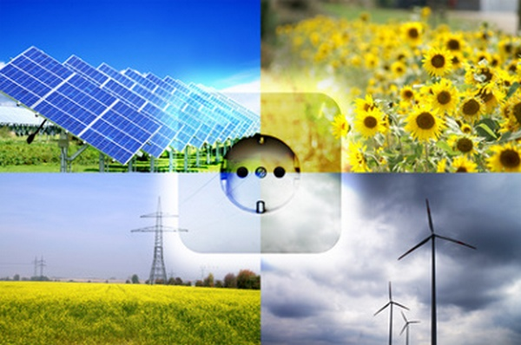
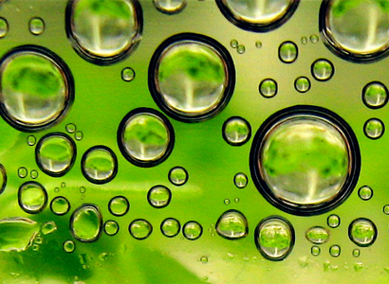
Висновок
Україна, як аграрна держава, має значний потенціал для розвитку власного ринку біопалива, що є надзвичайно важливим фактором в умовах нестабільної світової економіки, та росту цін на традиційні енергоносії. Вирішити проблеми використання біопалива можна за рахунок переходу частини господарств на новітні енергозберігаючі технології.
Але в Україні багато с/г підприємств, які з недовірою відносяться до екологічно чистого пального. Тому на нашу думку в країні існує велика потреба інформування населення, а особливо тих, хто веде сільськогосподарську діяльність, про переваги та недоліки використання біопалива.

Slide 17
Література:
Коксал О. Чинники розвитку і проблеми використання біопалива / О. Коксал, І. Деллал // Актуальні проблеми економіки. - 2012. - № 11. - С. 368.
Альтернативна енергетика України: матеріали до уроків, факультативів, МАН / Сергій Величко, Олександр Третьяков. - Харків : Основа, 2010. – 126.
Альтернативні джерела енергії: Навчальний посібник / Світлана Дев’яткіна, Тетяна Шкварницька ; М-во освіти і науки України, Нац. авіаційний ун-т. - К. : НАУ, 2006. - 89, с

